Slide 1
Café vert
17/04/2024

Slide 2
Le programme du jour
1 – Présentation d’affiches (petite expo)
2 – Avancement des actions sur-chaussures station d’étalonnage
3 – Appel à initiatives DR04
4 – Résumé des discussions sur les missions (et appel à volontaires! Ouaiiis!)
5 – Point vélo?
La commission verte à un budget de 1000€ !!

Slide 3
Le programme du jour
1 – Présentation d’affiches (petite expo)
2 – Avancement des actions sur-chaussures station d’étalonnage
3 – Appel à initiatives DR04
4 – Résumé des discussions sur les missions (et appel à volontaires! Ouaiiis!)
5 – Point vélo?

Slide 4
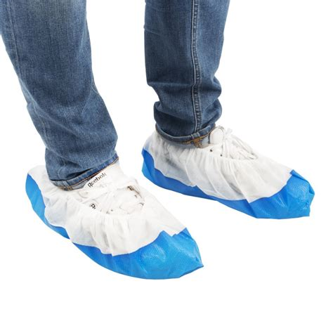
recyclage des EPI !
Quelques chiffres :
On estime à 3690 le nombre de paires de sur-chaussures consommées par an à la station d’étalonnage
Explication :
2 paires par jour et par personne.
18 paires de surchaussures par jour (9 personnes)
205 jours ouvrés
18 x 205= 3690 paires

Slide 5
recyclage des EPI !

Slide 6
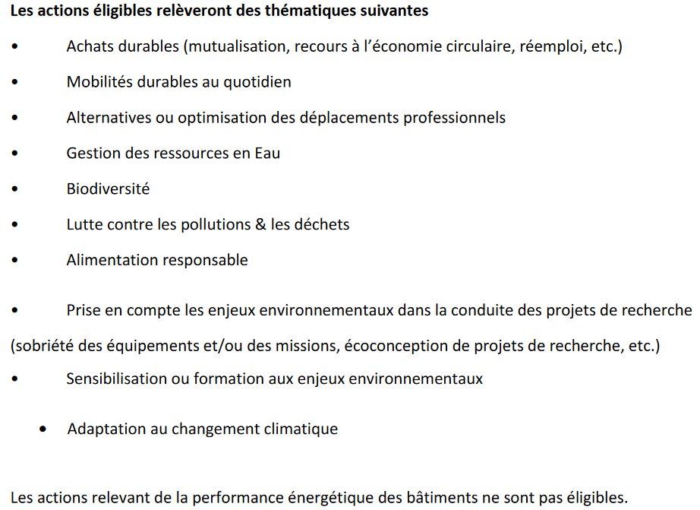
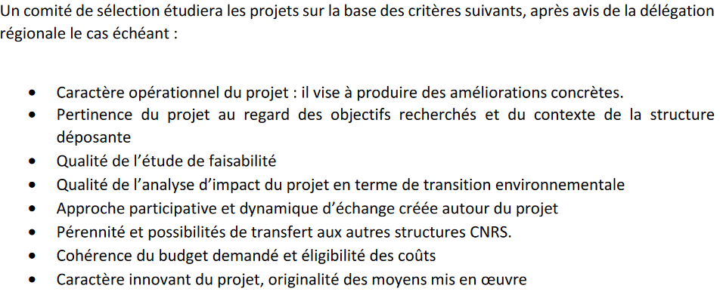
Appel A initiatives DR04
Jusqu’à 10K€ - la moitié doit « déjà » être financée
En cours de rédaction : dossier pour financement du remplacement des néons par des leds à la station
Des idées ?
On a jusqu’au 19 avril !!

Slide 7
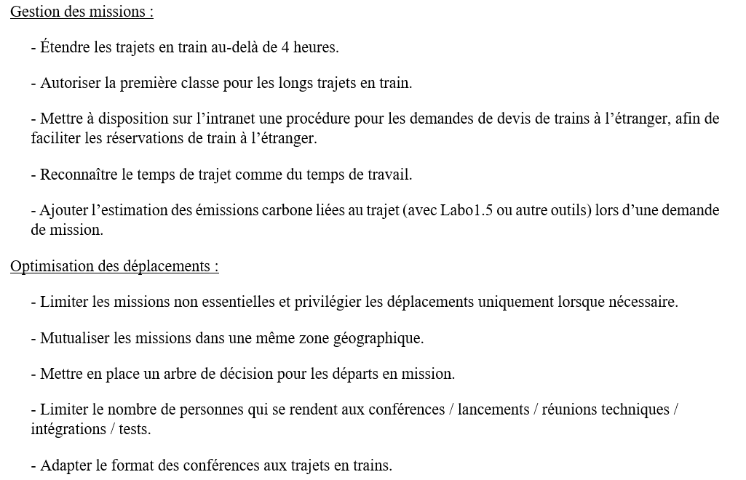
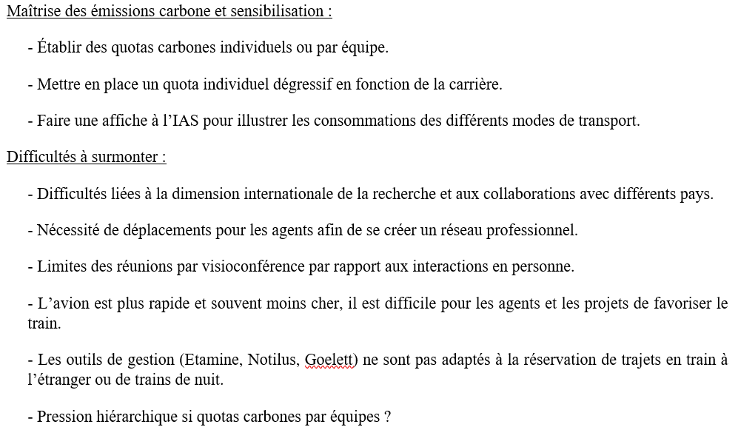
Résumé des débats missions
Guide de bonne pratiques?

Slide 8
NOTES du café vert
Challenge Mai à Vélo => application géo-vélo, p’tite compet et on gagne un brassard
Dynamique des cyclistes au niveau université => discussion en cours pour mettre en place un comité vélo et adapter la fac à l’utilisation du vélo
Abris vélo pour appel à projet de l’année prochaine
Ma terre
Adélie, Zélia, Loïc, Léna
Mettre ça dans le parcours des nouveaux entrants?
Format questionnaire enviro? Faire liste de questions
Demander d’intervenir en tant que com verte pour les nouveaux entrants
Café vert où on fait travailler les gens pour mettre en place les actions des missions

